Slide 1

Diplomacia Consular Mexicana.
Protocolo de Atención Consular para Niñas, Niños y Adolescentes Migrantes no Acompañados
Dirección General de Protección a Mexicanos en el Exterior
1

Slide 2
Cambio Fundamental: Diplomacia Consular
Migrantes como sujetos de derecho y aliados para el desarrollo. Evolución de la asistencia y protección con visión paternalista hacia una estrategia de empoderamiento de los migrantes.
Atención a familias trasnacionales. Las acciones de atención a migrantes ya no se despliegan sólo fuera de las fronteras, sino que se busca desarrollar esquemas de atención integral dentro y fuera del país.
Énfasis en las personas y no en los procesos administrativos. Enfoque de derechos humanos. Protocolos de atención consular. Sistema de registro y seguimiento de casos.
Enfoque regional y multilateral. Conferencia Regional de Migración, Foro Consular Global, diálogos consulares bilaterales.

Slide 3
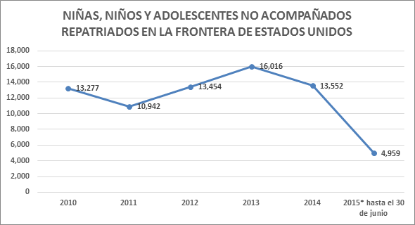
Antecedentes
  Consulados de frontera (12) participan en unos 14,000 eventos de repatriación de NNAs migrantes no acompañados al año.
El objetivo de desarrollar un Protocolo de Atención Consular es dotar al personal consular de las herramientas necesarias para mejorar la protección y asistencia brindadas a NNA migrantes.
Elaboración propia con datos de la Dirección General de Protección a Mexicanos en el Exterior

Slide 4
Fundamento del Protocolo
Convención sobre los Derechos del Niño
Otras tratados internacionales de DDHH
Observaciones Generales 6 y 14 del Comité sobre los Derechos del Niño
Opinión Consultiva 21/14 de la CIDH
Opinión Consultiva 16/99 de la CIDH
Ley General de los Derechos de las Niñas, Niños y Adolescentes
Garantía de derechos de NNA en contextos migratorios

Slide 5
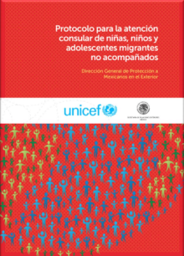
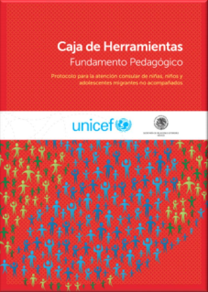
¿Qué es y para qué sirve?
Es una herramienta para fortalecer los mecanismos del personal consular, que busca garantizar el derecho a la protección y asistencia de NNA migrantes no acompañados.
El Protocolo instruye al personal sobre qué hacer, cómo y por qué.
Busca evitar la re-victimización
Permite realizar una evaluación inicial para identificar aspectos particulares de vulnerabilidad, así como necesidades especiales de protección.
Inicia la activación de una cadena de protección. El propósito es asegurar una adecuada canalización de los casos, teniendo como eje de actuación la aplicación del interés superior del niño o niña.

Slide 6
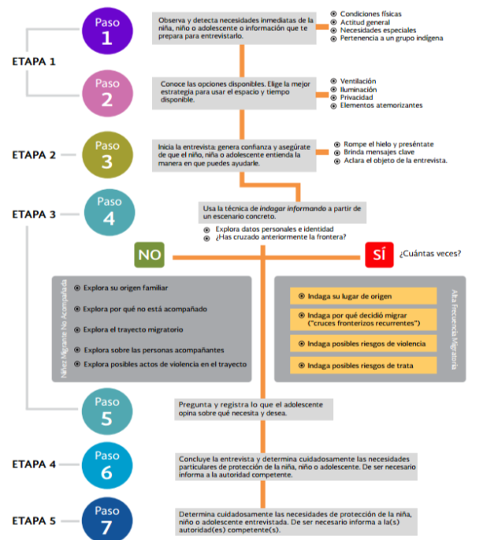
¿Cómo se usa?

Slide 7
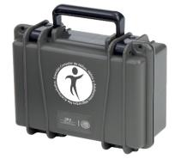
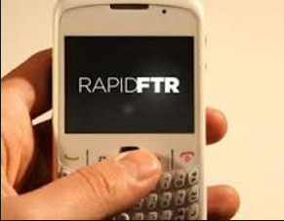
Materiales y RapidFTR
CAJA DE HERRAMIENTAS con fichas. Ejemplos: “¿Cómo piensan las y los adolescentes?”; “¿Cómo acondicionar el espacio?”; Herramientas para identificar violencia, trata explotación, etc.
Cooperación con UNICEF para el uso de la aplicación RapidFTR: sirve para la recopilación de información vital para localizar a sus familias e identificar posibles situaciones de vulnerabilidad.
Prototipo de Caja de Herramientas que será entregada a personal consular

Slide 8
Implementación y Evaluación
Programa Piloto → en 3 consulados. 80% del personal obtuvo mayor información de la que habrían obtenido sin la implementación del Protocolo. 100% refirió que pudieron detectar necesidades especiales de protección y restitución de derechos.
Se realizaron seis talleres regionales de capacitación (julio 2015) sobre el uso del Protocolo. Participó personal de protección de 28 representaciones consulares.
Puesta en marcha de acciones de diplomacia consular que aprovechen las redes institucionales de protección en México y en el exterior.
Evaluación de los resultados, en colaboración con UNICEF

Slide 9
¿Hacia dónde vamos?
Estrategia de cooperación interinstitucional→ compartir información estratégica (RapidFTR) con otras instancias de gobierno que dan seguimiento a los casos: INM y DIF.
Diseño de una estrategia de evaluación y capacitación continua
Consolidar un modelo de atención integral; no sólo en la fase de protección, sino garantizar el pleno respeto de los derechos de los NNA durante todos los procesos migratorios.
Link del Protocolo: http://proteccionconsular.sre.gob.mx/index.php/documentos/protocolonna

Slide 10
¿Preguntas?
¡Gracias!

